Slide 1
CHÀO MỪNG CÁC CON ĐẾN VỚI TIẾT
TIẾNG VIỆT
BÀI 75: ÔN TẬP VÀ KỂ CHUYỆN

Slide 3
gươm
ướp
ước
lướt
gươm
ướp
ước
lướt
lượn
hương
hoa
loe

Slide 4
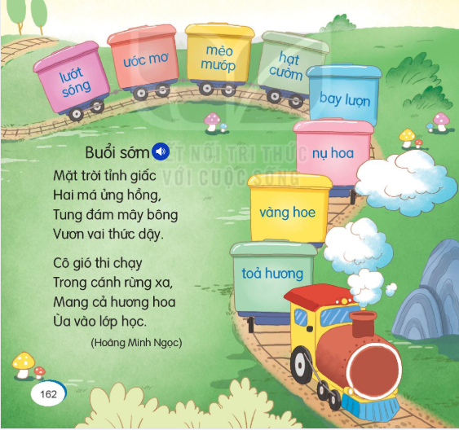
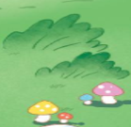
ước mơ
mèo mướp
hạt cườm
lướt sóng
bay lượn
nụ hoa
vàng hoe
tỏa hương

Slide 5
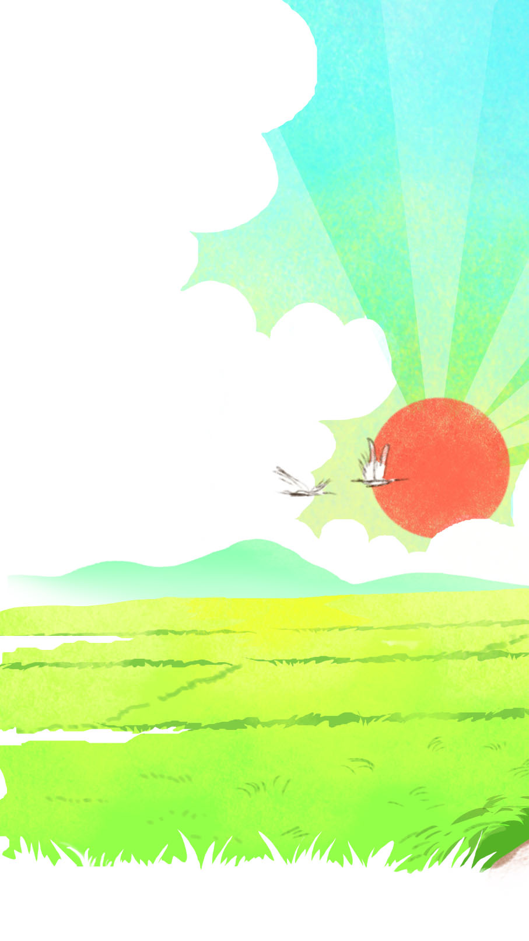
§äc
Buổi sớm
Mặt trời tỉnh giấc
Hai má ửng hồng,
Tung đám mây bông
Vươn vai thức dậy.
Cô gió thi chạy
Trong cánh rừng xa,
Mang cả hương hoa
Ùa vào lớp học.
1

Slide 6
Buổi sớm
Mặt trời tỉnh giấc
Hai má ửng hồng,
Tung đám mây bông
Vươn vai thức dậy.
Cô gió thi chạy
Trong cánh rừng xa,
Mang cả hương hoa
Ùa vào lớp học.

Slide 7
§äc
Buổi sớm
Mặt trời tỉnh giấc
Hai má ửng hồng,
1

Slide 8
§äc
Buổi sớm
Mặt trời tỉnh giấc
Hai má ửng hồng,
Tung đám mây bông
Vươn vai thức dậy.
1

Slide 9
§äc
Buổi sớm
Mặt trời tỉnh giấc
Hai má ửng hồng,
Tung đám mây bông
Vươn vai thức dậy.
Cô gió thi chạy
Trong cánh rừng xa,
1

Slide 10
§äc
Buổi sớm
Mặt trời tỉnh giấc
Hai má ửng hồng,
Tung đám mây bông
Vươn vai thức dậy.
Cô gió thi chạy
Trong cánh rừng xa,
Mang cả hương hoa
Ùa vào lớp học.
1

Slide 11
Buổi sớm
Mặt trời tỉnh giấc
Hai má ửng hồng,
Tung đám mây bông
Vươn vai thức dậy.

Slide 12
Buổi sớm
Mặt trời tỉnh giấc
Hai má ửng hồng,
Tung đám mây bông
Vươn vai thức dậy.
Cô gió thi chạy
Trong cánh rừng xa,
Mang cả hương hoa
Ùa vào lớp học.

Slide 13
§äc
Buổi sớm
Mặt trời tỉnh giấc
Hai má ửng hồng,
Tung đám mây bông
Vươn vai thức dậy.
Cô gió thi chạy
Trong cánh rừng xa,
Mang cả hương hoa
Ùa vào lớp học.
1

Slide 15
Chuyện của mây

Slide 16
? Vì sao mây buồn?
- Vì mây bay mãi một mình nên cảm thấy buồn

Slide 17
? Mây bay đi gặp chị gió để làm gì?
- Mây bay đi gặp chị gió để xin
đi làm mưa cùng chị gió
? Vì sao mây muốn đi làm mưa?
- Vì mây muốn làm việc có ích cho đời

Slide 18
? Mưa xuống, con người và cỏ cây như thế nào?
Mưa xuống, đám trẻ con reo hò, cây cỏ hả hê

Slide 19
? Nước biến thành mây như thế nào?
Nước bốc thành hơi. Gió đưa nước lên cao thành mây.

Slide 20
Chuyện của mây

Slide 21
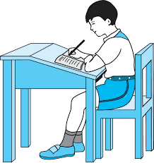
Viết vở

Slide 22
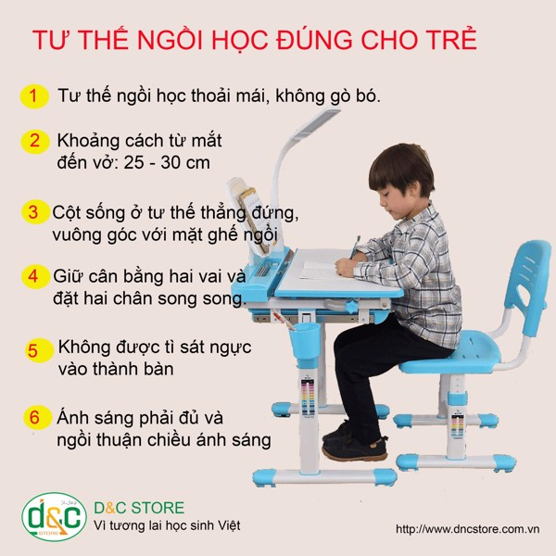

Slide 23
Chèn bài viết

